Slide 1
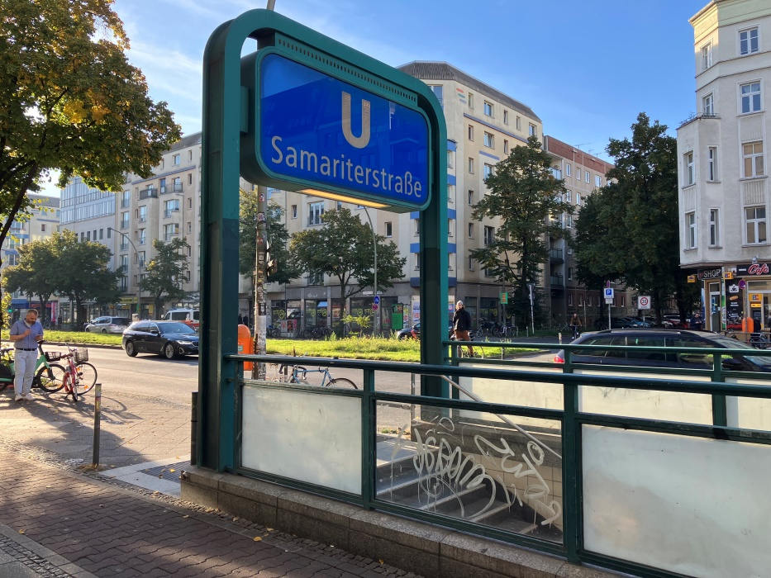
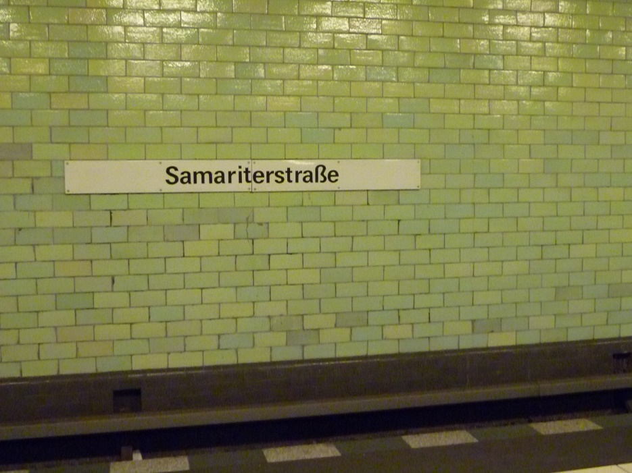
Lydie Mlchová
Magdalena Kožarová
Berlín, září 2022
Erasmus

Slide 2
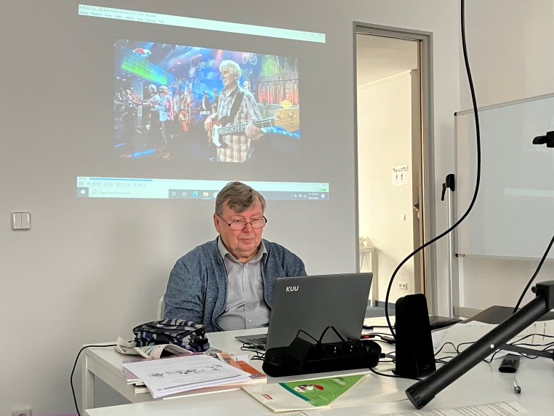
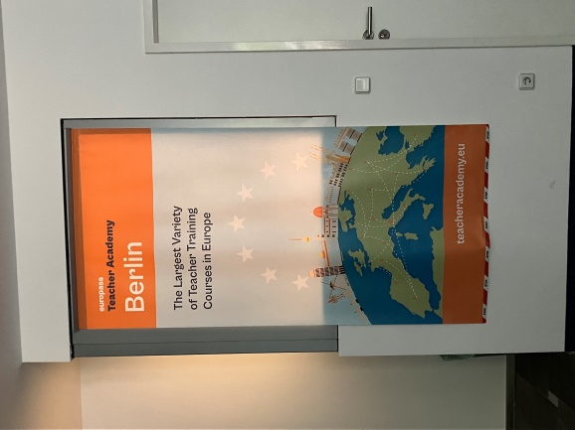
Pořádající organizace
Europass Teacher Academy Berlin
Hans Schönemann - vyučující

Slide 3
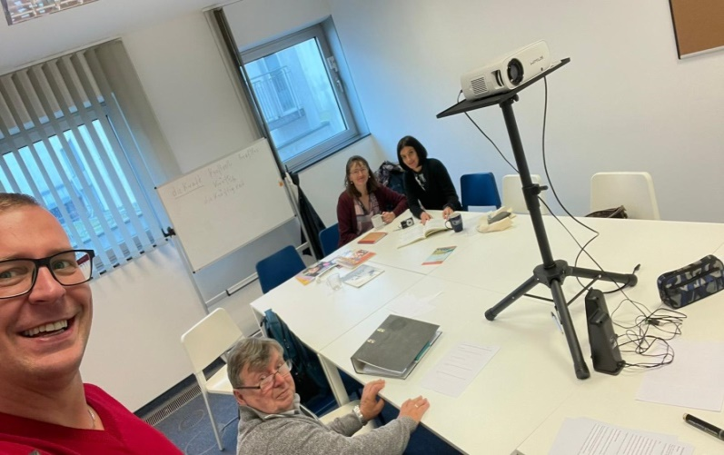
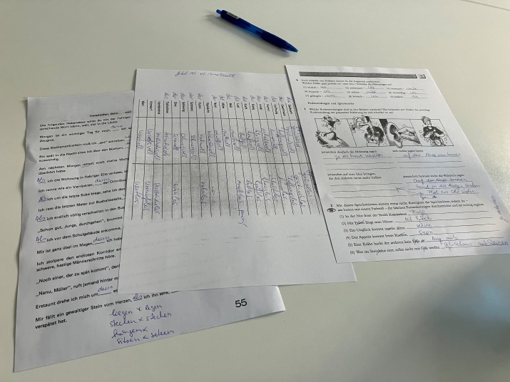
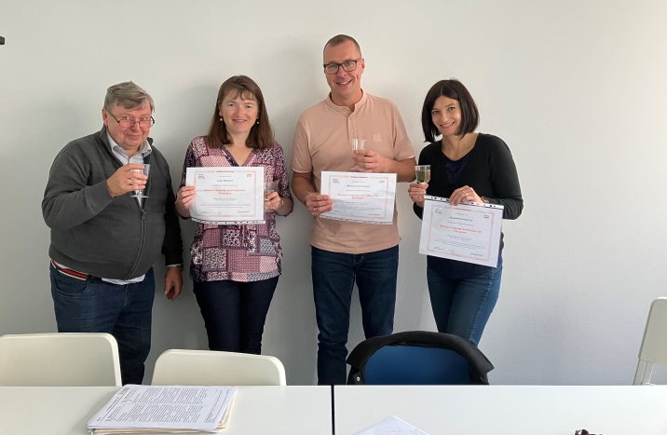
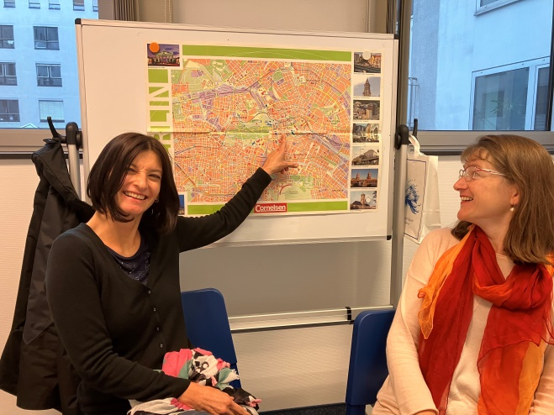
Dopoledne
gramatika, kultura, dějiny, poslechy

Slide 4
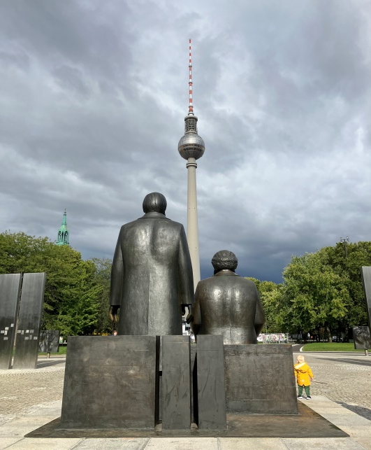
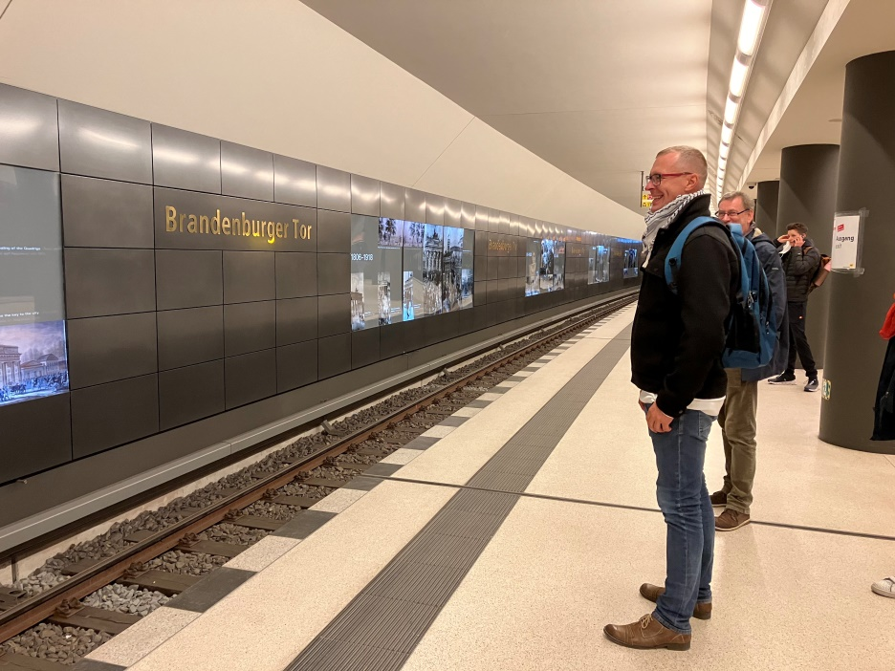
Odpoledne
prohlídka Berlína s průvodcem nebo samostatně
prohlídka Postupimi
muzea, památníky

Slide 5
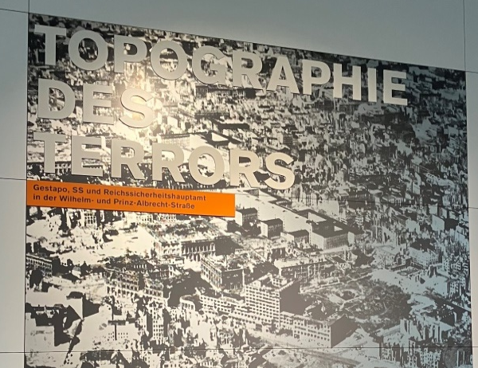
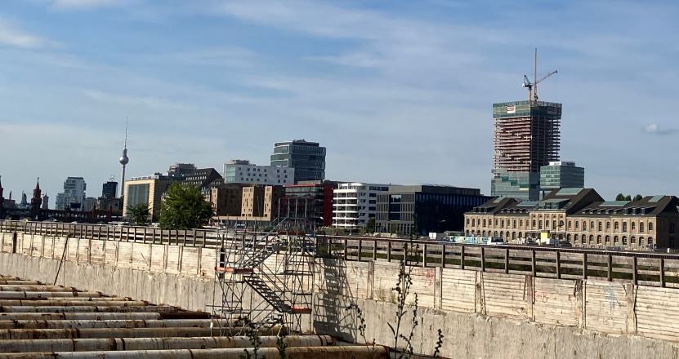
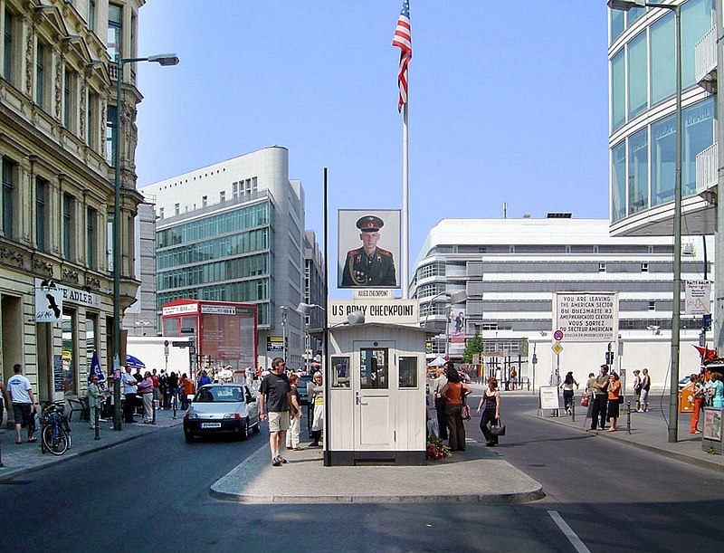
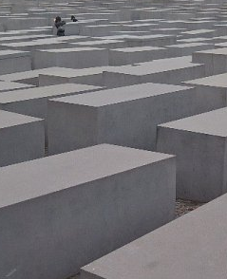
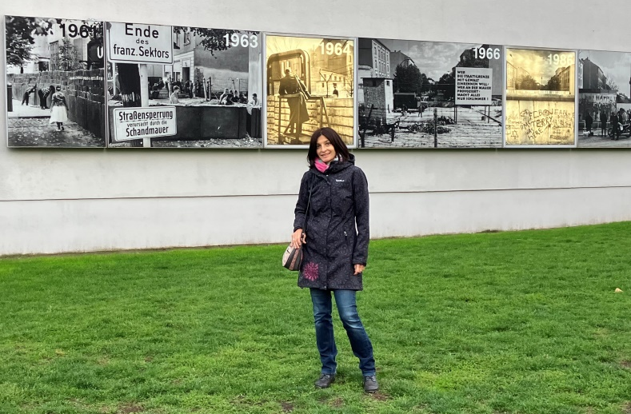
BERLÍN: památník holocaustu, berlínská zeď, Checkpoint Charlie, muzeum Topografie teroru

Slide 6
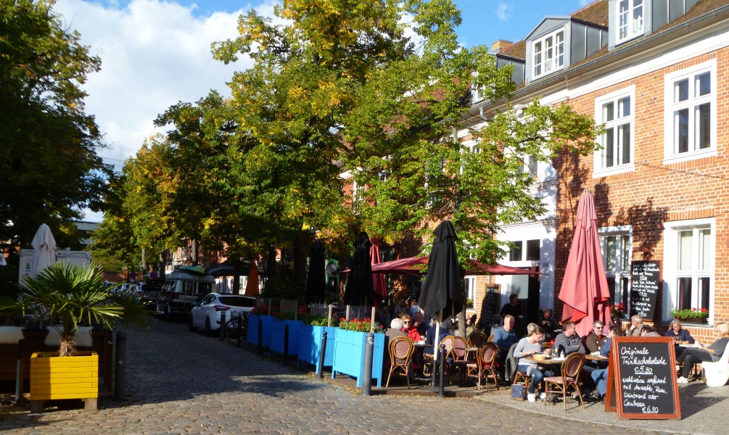
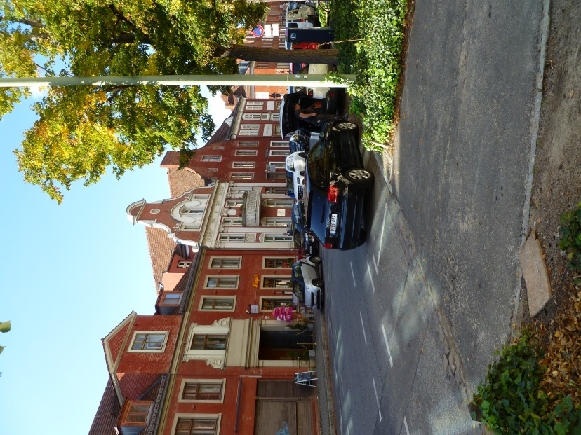
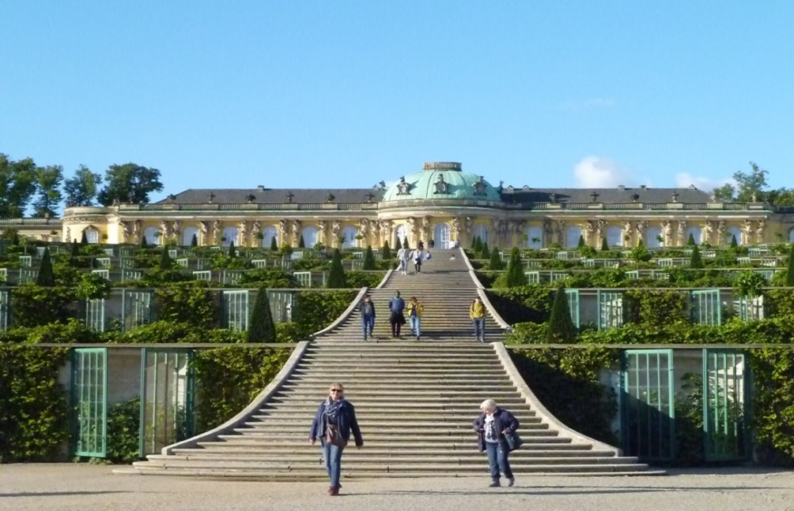
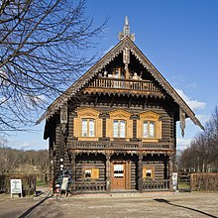
POSTUPIM (POTSDAM)
zámek Sanssouci
holandská čtvrť
Alexandrowka

Slide 7
Zdroje:
Foto autorek
Děkujeme za pozornost

